Slide 1
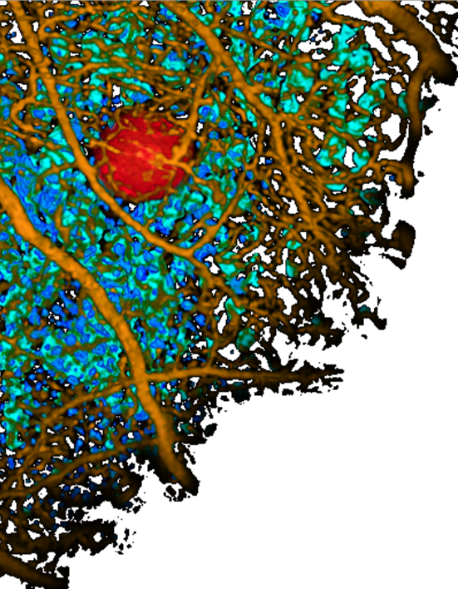
HOSPITAL DAS CLÍNICAS DA FACULDADE DE MEDICINA DE RIBEIRÃO PRETO DA UNIVERSIDADE DE SÃO PAULO
Residente 3º ano Vítor Joaquim Barreto Fontes
Ribeirão Preto, 16 de julho de 2020

Slide 2
HOSPITAL DAS CLÍNICAS DA FACULDADE DE MEDICINA DE RIBEIRÃO PRETO DA UNIVERSIDADE DE SÃO PAULO
Choroidal nevus imaging features in 3,806 cases and risk factors for transformation into melanoma in 2,355 cases:
The 2020 Taylor R. Smith and Victor T. Curtin Lecture
Shields CL et al, 2019

Slide 3
Introdução
Introdução
Detecção precoce de melanomas
Cutâneo
A – assimetria
B – borda irregular
C – cor variável
D – diâmetro > 6 mm
E – evolução
Coroidal: TFSOM UHHD
Metodologia
Resultados
Discussão
Conclusão
> 4 mm: sobrevida de 49% em 5a
< 1 mm: sobrevida de 94% em 5a

Slide 4
Introdução
Introdução
Detecção precoce de melanomas
Coroidal: “to find small ocular melanoma” – “using helpful hints daily”
Thickness: espessura > 2 mm
Fluid: fluido sub-retiniano
Symptoms: sintomas
Orange pigment (presence): presença de pigmentos alaranjados (lipofuscina)
Margin: margem ≤ 3 mm do disco óptico
Ultrasonographic: vazio ecográfico
Hollowness
Halo (absence): ausência de halo
Drusen (absence): ausência de drusas
Metodologia
Resultados
Discussão
Conclusão

Slide 5
Introdução
Introdução
Detecção precoce de melanomas de coroide
Metodologia
Exames de imagem
Tomografia de coerência óptica
Autofluorescência do fundo de olho
Ultrassonografia
Detecção subclínica
Fluido sub-retiniano
Perda de fotorreceptores
Edema intrarretiniano
Lipofuscina
Aspectos intratumorais
Resultados
Discussão
Conclusão

Slide 6
Objetivo
Introdução
Metodologia
Explorar fatores de risco para detecção precoce de melanoma de coroide mediante estudo multimodal de casos de nevo de coroide
Resultados
Discussão
Conclusão

Slide 7
Metodologia
Introdução
Estudo retrospectivo
Amostra: pacientes com diagnóstico de nevo de coroide entre 2007 e 2017
Ocular Oncology Service – Wills Eye Hospital
Metodologia
Resultados
Exame oftalmológico completo
Características tumorais
Quadrante
Localização
Distância: fovéola e disco óptico
Diâmetro
Espessura
Cor
Achados associados:
Fluido sub-retiniano,
Lipofuscina
Drusas
Halo
Alteração de EPR
MNVSR
Invasão retiniana
Discussão
Conclusão
EPR: epitélio pigmentar da retina; MNVSR: membrana neovascular sub-retiniana
Notes:
Desenho da fundoscopia
AV em logMAR

Slide 8
Metodologia
Introdução
Estudo multimodal
Retinografia
Tomografia de coerência óptica Spectral Domain (SD-OCT)
Autofluorescência (AF) do fundo de olho
Ultrassonografia (US)
Metodologia
Resultados
Discussão
Conclusão
Notes:
OCT - achados associados citados, com exposição minunciosa de aspectos do nevo não visíveis ao exame clínico: localização entre camadas da coroide, aspectos internos, sombra, depressão escleral, espessura

Slide 9
Resultados
Introdução
Metodologia
3.334 pacientes / 3.806 lesões
Resultados
follow-up
2.075 pacientes / 2.355 lesões
Discussão
Conclusão

Slide 10
Resultados
Introdução
Metodologia
Resultados
Discussão
Conclusão

Slide 11
Resultados
Introdução
Metodologia
Resultados
Discussão
Conclusão

Slide 12
Resultados
Introdução
Metodologia
Resultados
Discussão
Conclusão

Slide 13
Resultados
Introdução
Metodologia
Resultados
Discussão
Conclusão

Slide 14
Resultados
Introdução
Metodologia
Resultados
Discussão
Conclusão

Slide 15
Resultados
Introdução
Metodologia
Resultados
Nevo justapapilar de alto risco com fluido sub-retiniano ≤ 3 mm
Discussão
Conclusão
Lesão plana 1,6 mm
Hiperautofluorescência
Nervo óptico

Slide 16
Resultados
Introdução
Metodologia
Resultados
Nevo cupuliforme de alto risco com fluido sub-retiniano ≤ 3 mm
Discussão
Conclusão
Lesão cupuliforme anecoica 2,3 mm
Hiperautofluorescência

Slide 17
Resultados
Introdução
Metodologia
Resultados
Discreto fluido sub-retiniano e atrofia geográfica
Nevo plano com pigmento alaranjado
Discussão
Conclusão
Evolução em 1 ano: melanoma nodular com fluido adjacente

Slide 18
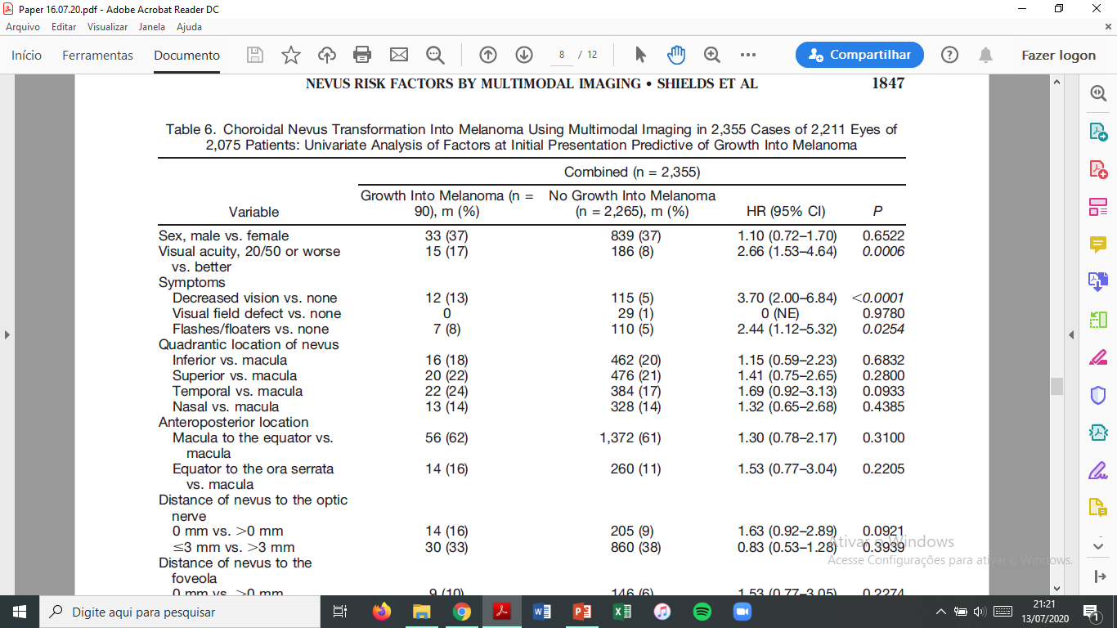
Resultados
Introdução
Metodologia
Resultados
Discussão
Conclusão

Slide 19
Introdução
Metodologia
Resultados
Discussão
Conclusão

Slide 20
Resultados
Introdução
Metodologia
Resultados
Discussão
Conclusão

Slide 21
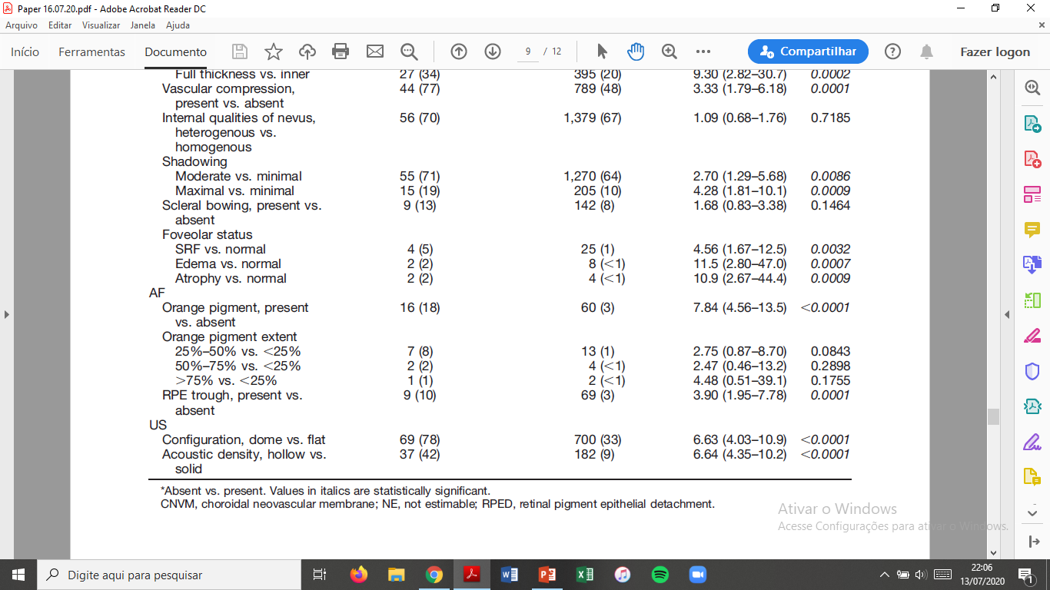
Resultados
Introdução
Metodologia
Resultados
Discussão
Conclusão

Slide 22
Introdução
Metodologia
Resultados
Discussão
Conclusão

Slide 23
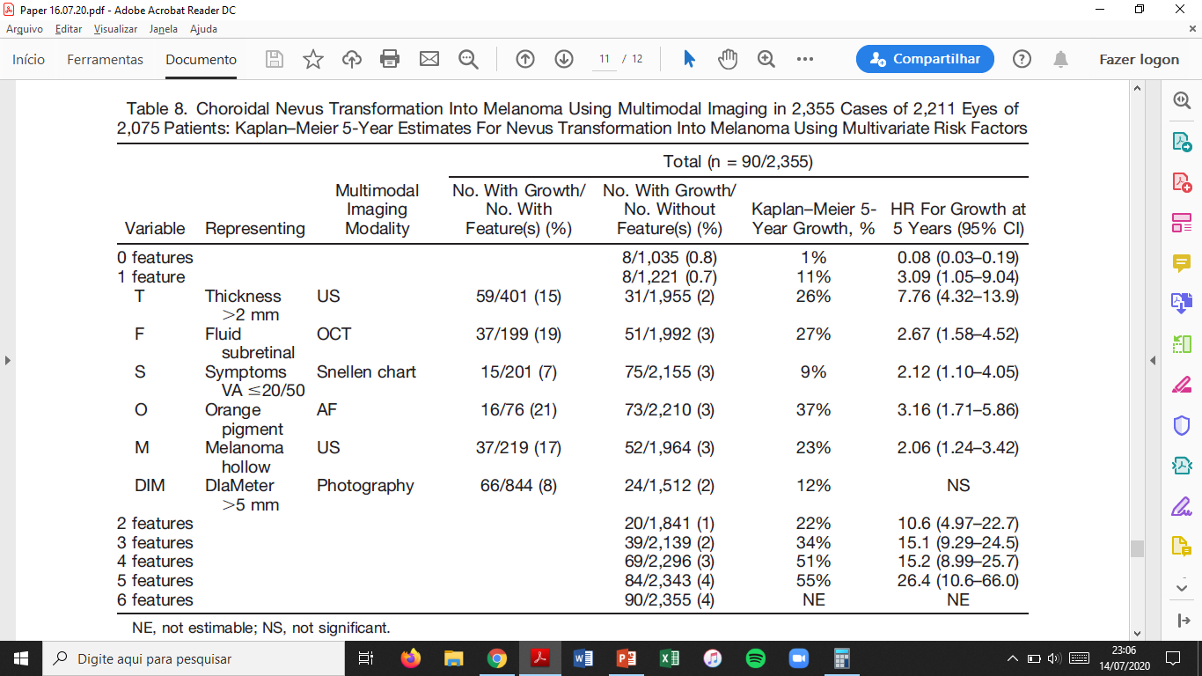
Resultados
Introdução
Metodologia
Resultados
Discussão
Conclusão

Slide 24
Discussão
Introdução
Crescimento -> melanoma
Butler et al, 1994: 98 (33%) x 90 (2,4%) presente estudo
Critérios de inclusão subjetivos
Fatores de risco
Shields et al, 1995: coorte de 1.329 pacientes - TFSOM
RR (espessura): 4,30 (1,1-2,0 mm) e 5,20 (2,1-3,0 mm) x 3,82 presente estudo
RR (fluido sub-retiniano): 1,40 x 3,11 presente estudo
RR (pigmento alaranjado): 1,50 x 3,25 presente estudo
Metodologia
Resultados
Discussão
SD-OCT e AF indisponíveis
Conclusão
RR: risco relativo

Slide 25
Discussão
Introdução
Fatores de risco
Shields et al, 2009: coorte de 2.514 pacientes com tumores ≤ 3 mm
Kaplan-Meier: 1,9% (1a), 8,6% (5a) e 12,8% (10a) x 1,2%, 5,8% e 13,9% presente estudo
Fatores de risco semelhantes: TFSOM + UHHD
RR (fluido): 3,11 x 3,11
RR (pigmento): 2,75 x 3,25
Fatores significativos x não significativos (multivariada) no presente estudo
Sintomas (fotopsias/entomopsias)
Margem ≤ 3 mm do disco óptico
Ausência de drusas
Ausência de halo
Metodologia
Resultados
SD-OCT disponível
Discussão
Conclusão

Slide 26
Discussão
Introdução
Limitações
Aprimoramento dos exames de imagem ao longo dos 10 anos de follow-up
Disponibilidade parcial dos exames
SD-OCT: 90%
AF: 96%
US: 90%
Metodologia
Resultados
Discussão
Conclusão

Slide 27
Conclusão
Introdução
Importância do estudo multimodal na detecção não invasiva de melanomas
Retinografia
Tomografia de coerência óptica
Autofluorescência do fundo de olho
Ultrassonografia ocular
Metodologia
Critérios objetivos
Decisão personalizada
Resultados
Discussão
Conclusão

Slide 28
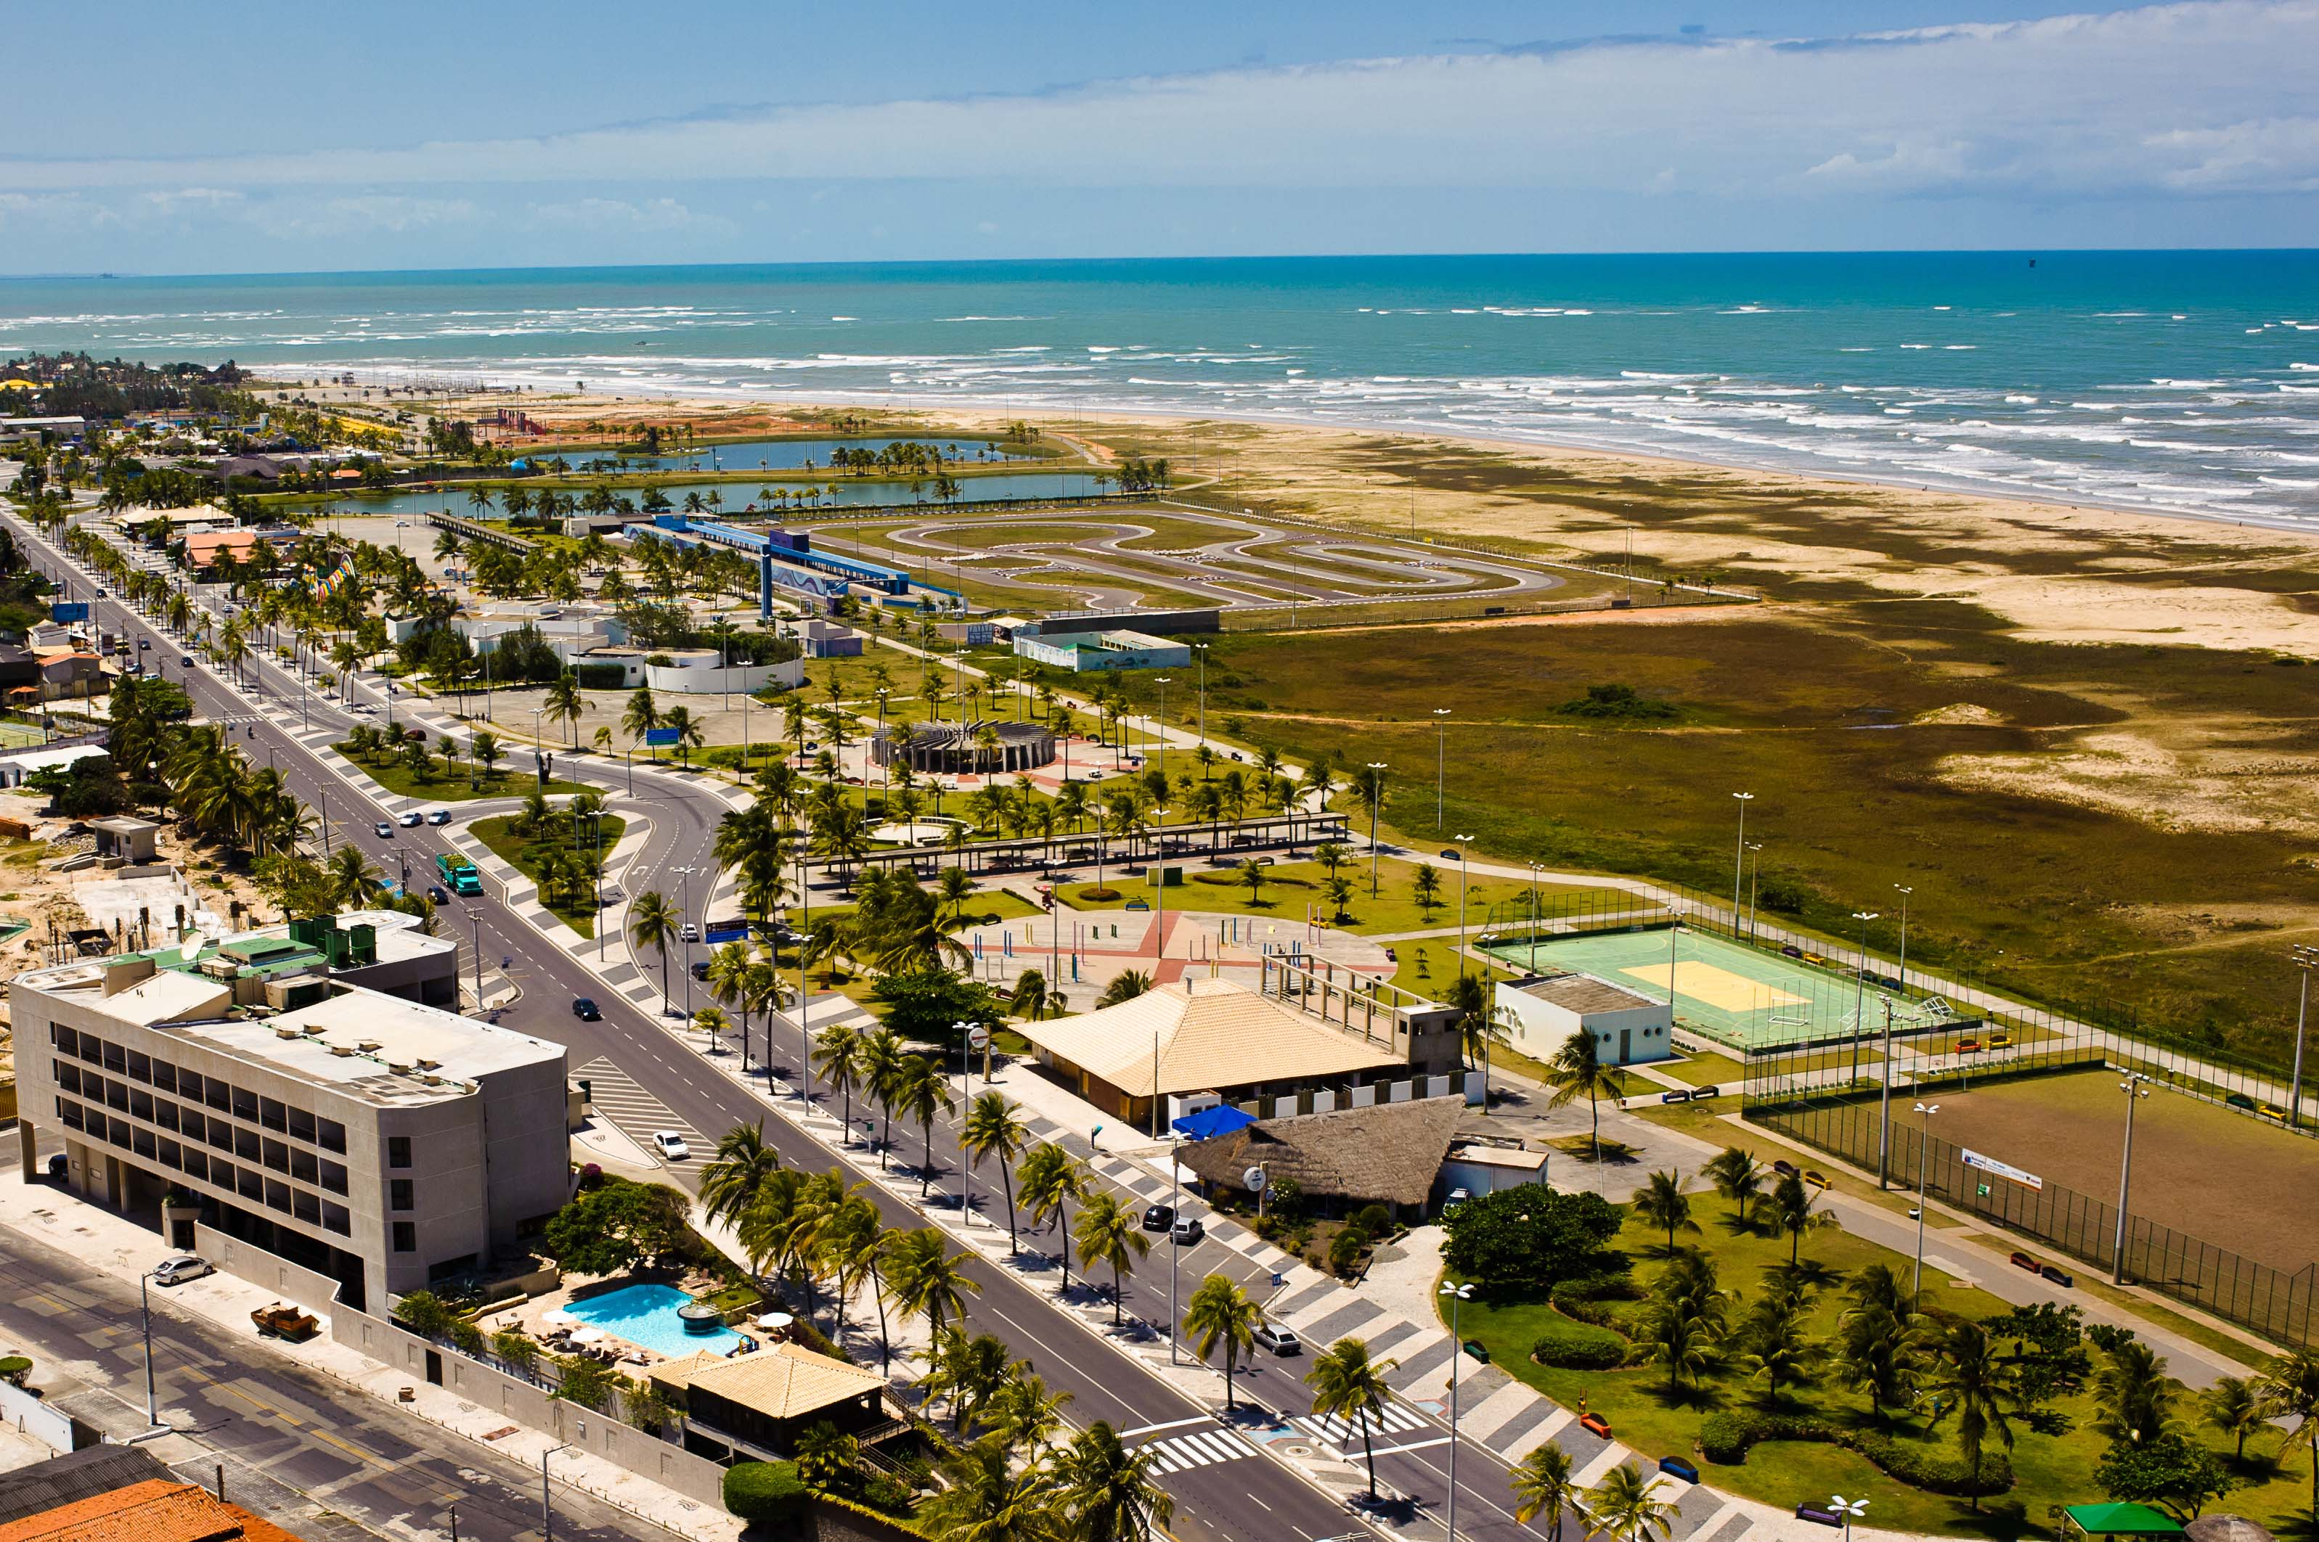
Obrigado!

